Slide 1
数据传输系统研发计划
2024年10月24号

Slide 2
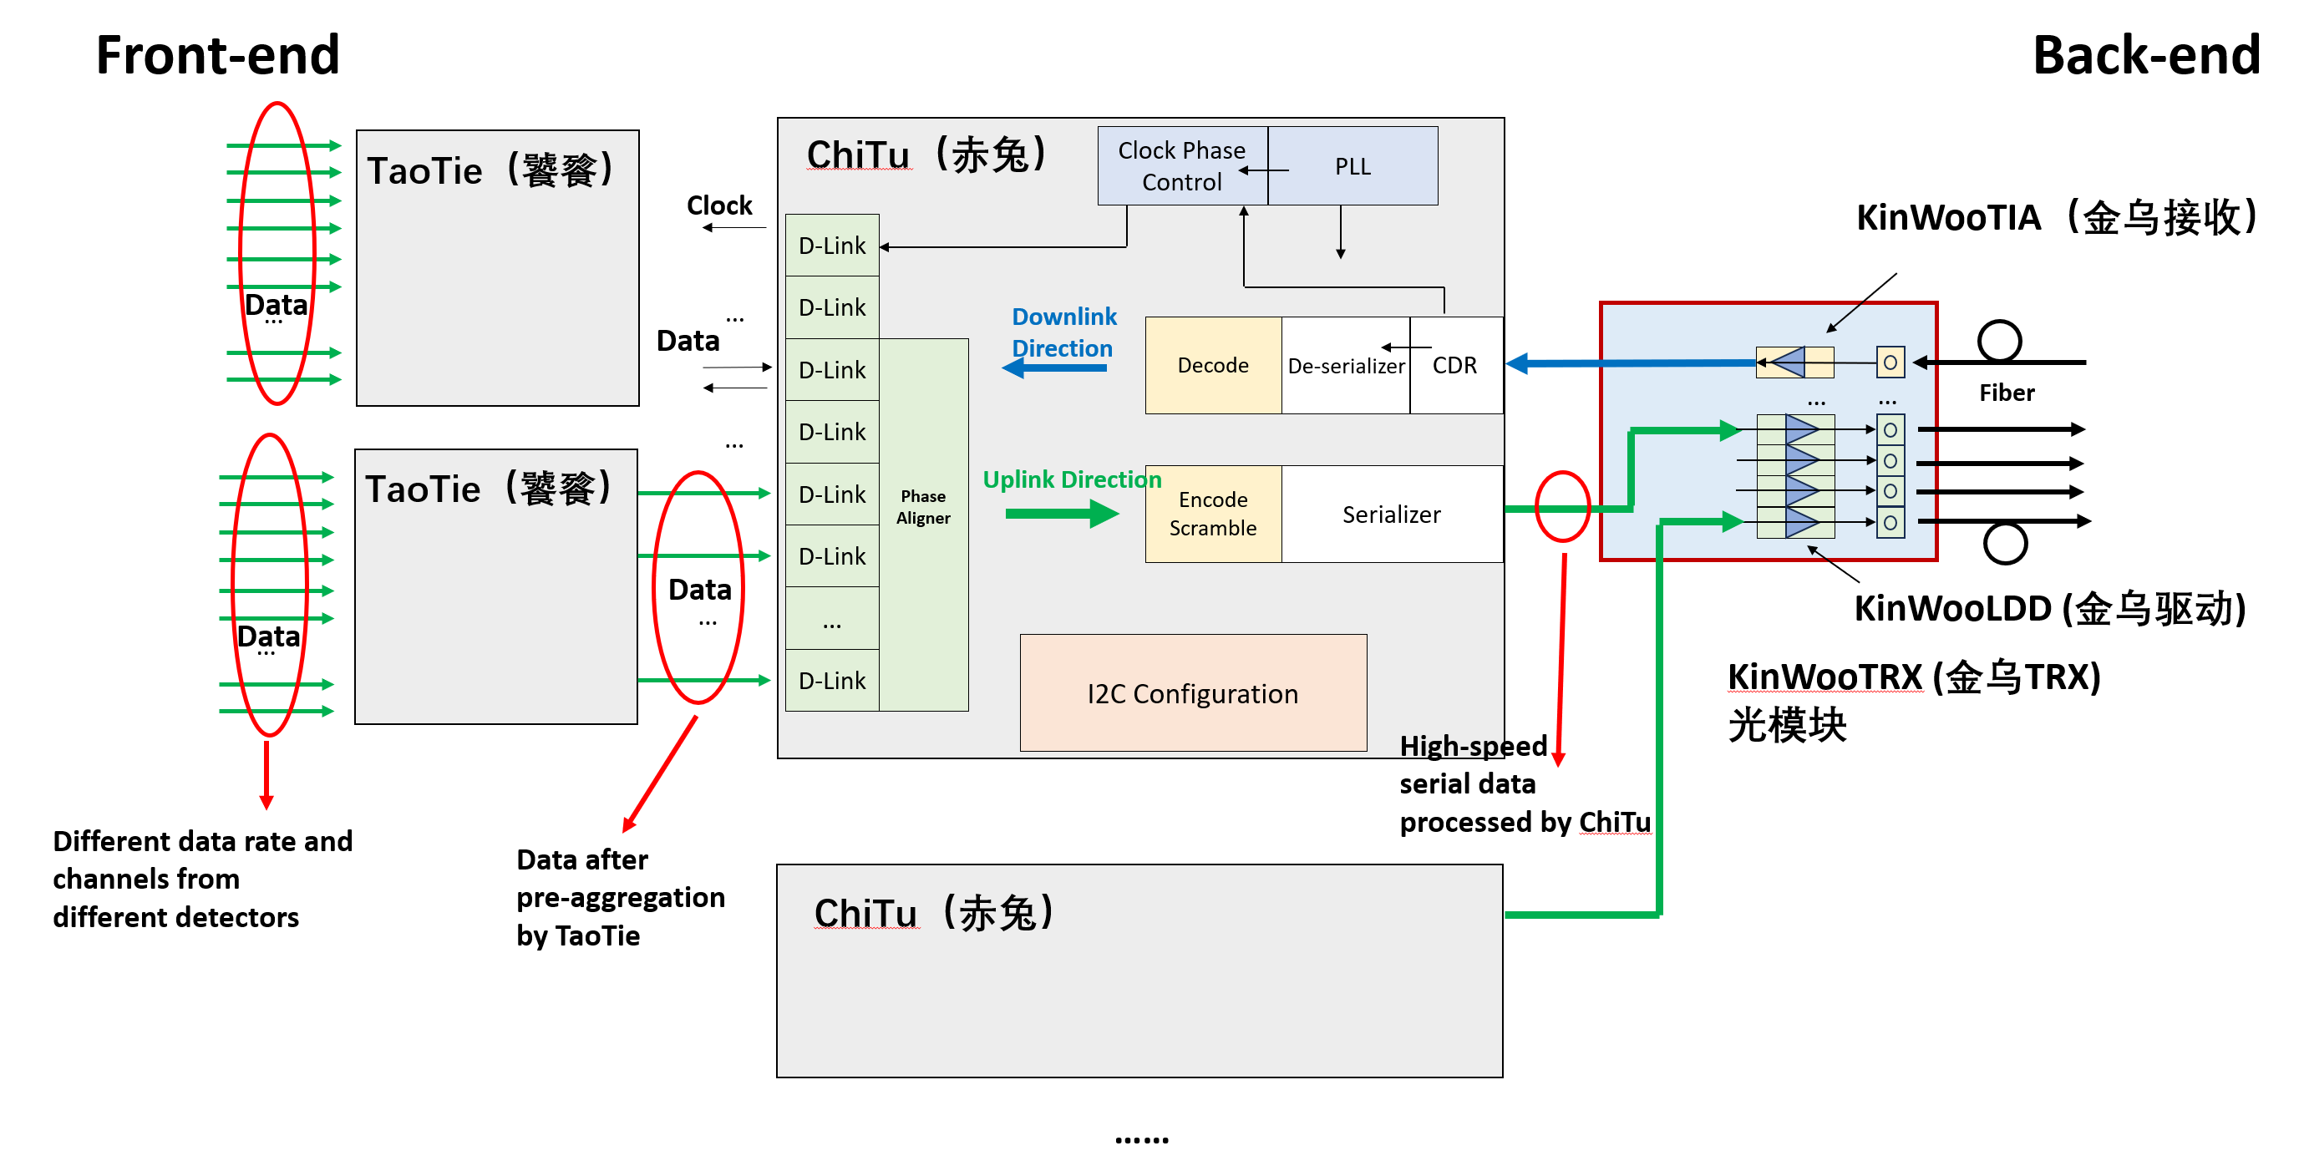
数据传输系统框图
TaoTie（饕餮）：数据预汇总芯片
ChiTu（赤兔）： 双向数据接口芯片（类lpGBT芯片）
KinWooTRX（金乌光模块）： 定制化光模块
KinWooTIA （金乌接收） ： TIA跨阻放大接收芯片
KinWooLDD （金乌驱动） ：激光器驱动芯片

Slide 3
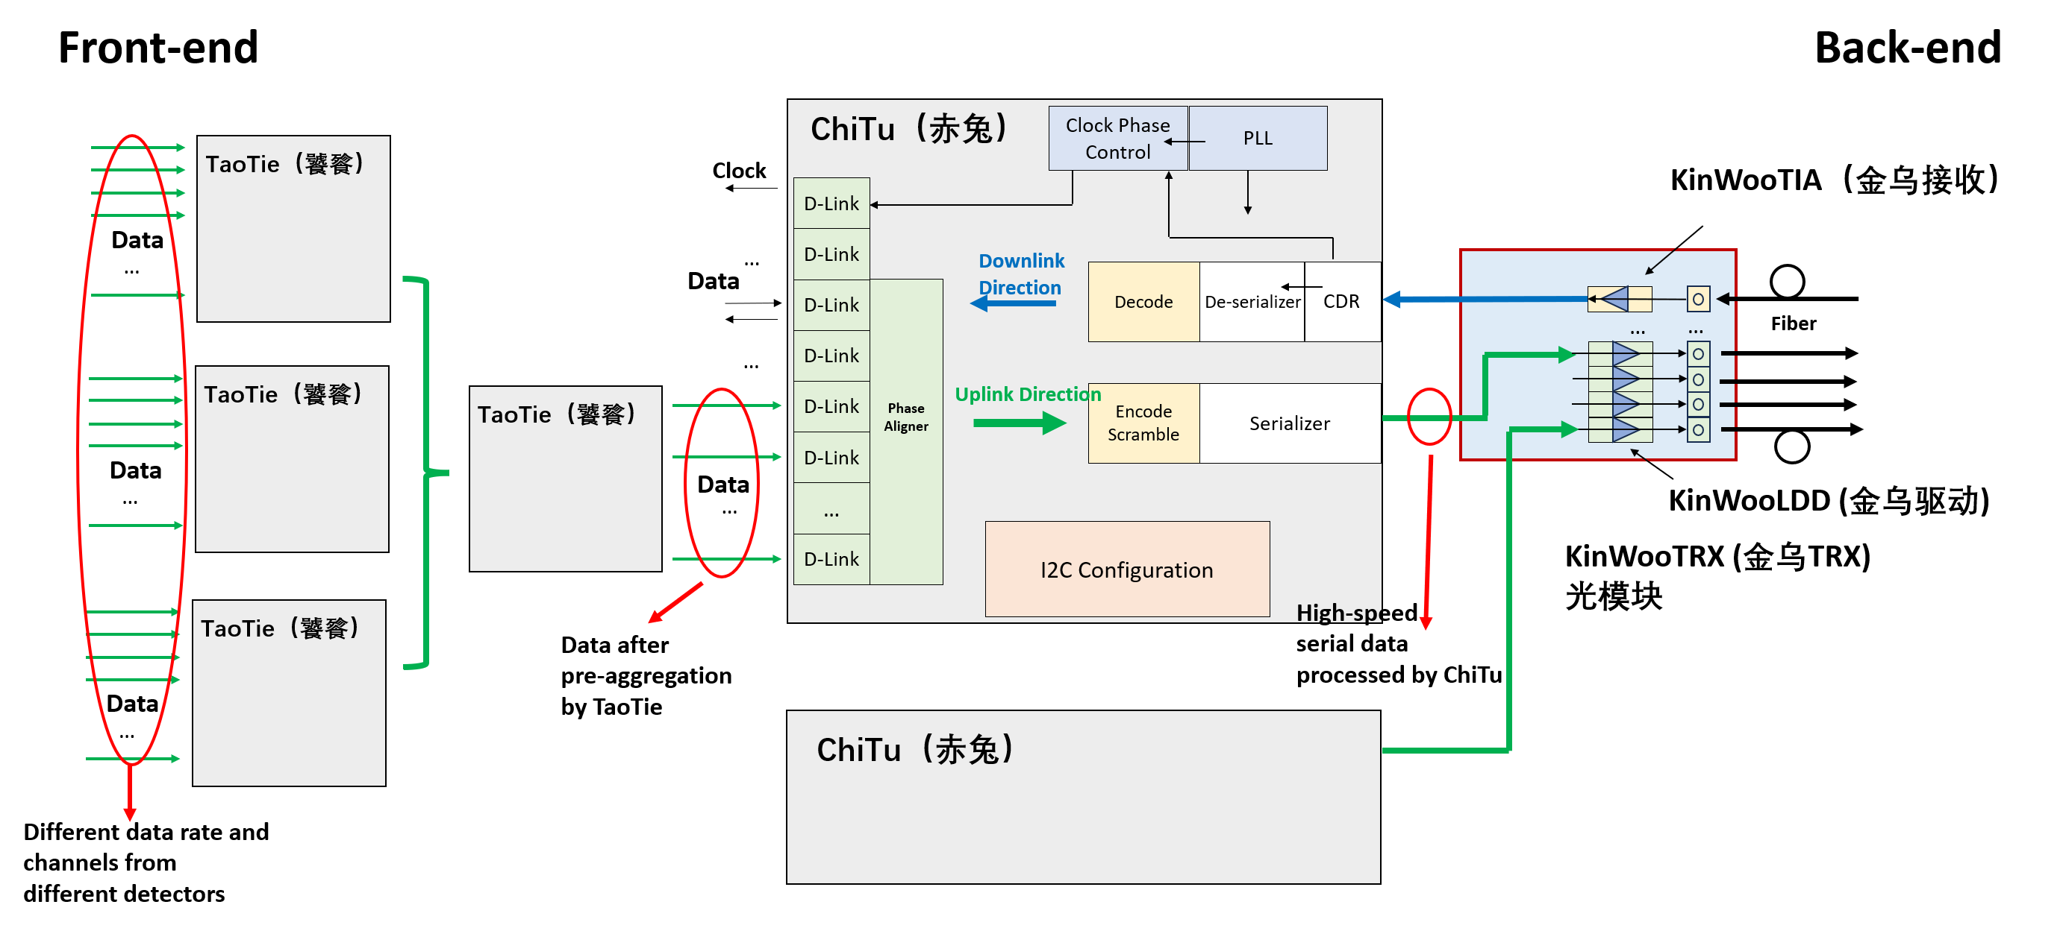
数据传输系统框图
TaoTie（饕餮）：数据预汇总芯片
ChiTu（赤兔）： 双向数据接口芯片（类lpGBTx芯片）
KinWooTRX（金乌光模块）： 定制化光模块
KinWooTIA （金乌接收） ： TIA跨阻放大接收芯片
KinWooLDD （金乌驱动） ：激光器驱动芯片

Slide 4
数据传输系统研发Work Package
WP1: TaoTie（饕餮）芯片研发
肖乐（华师）、魏晓敏（西工大）、李筱婷（高能所）、王进红（中科大）
面向前端各类探测器多通道数据的数据预处理（预汇总）芯片研发。主要解决不同通道数、不同数据率的并行数据，将其统一成一种（或几种）固定通道数、固定数据率的并行数据，以送入后续的ChiTu赤兔芯片。
WP2：ChiTu（赤兔）芯片研发
郭迪（华师）、李筱婷（高能所）、王进红（中科大）、魏晓敏（西工大）、肖乐（华师）、张伟（武汉纺织大学）
双向数据接口芯片，接収来自前端的多通道数据，完成数据扰码、编码、组帧（GBT Protocol）、并串转换，以送入后续KinWooLDD金乌驱动芯片。
接収来自KinWooTIA金乌接收芯片的高速串行型号，完成时钟恢复、串并转换、解码和多通道数据下发。
将时钟（内部PLL或CDR恢复产生）以相位可调节的方式输出，给前端探测器提供相位可调节的时钟。（时钟频率可选、相位调节可选）
完成Fast command功能，完成对前端探测器的I2C（或其他）配置功能
温度、电流等前端所需要监测的信号收集、打包与传输。

Slide 5
数据传输系统研发Work Package
WP3：KinWooLDD （金乌驱动 ）芯片研发
郭迪（华师）
4 x 10.24 Gbps/ch 4通道阵列式850 nm VCSERL激光器驱动芯片
功耗、面积、眼图进一步优化
完成现有版本抗辐照测试，根据测试结果进一步迭代设计
WP4：KinWooTIA（金乌接收）芯片研发
郭迪（华师）
2.56 Gbps/ch （按照5 Gbps/ch设计）跨阻放大芯片
包含TIA核心电路、LA限幅放大级以及输出驱动级
自动增益控制AGC ？
RSSI信号输出 （考虑未来与光模块组装相关的需求）
抗辐照考量

Slide 6
数据传输系统研发Work Package
WP5：KinWooTRX（金乌光模块）定制化光模块
侯书云（中研院）、郭迪（华师）
暂定 4Tx + 1Rx 阵列式光模块形态
电接口接插件选型（高度、易用性、robust）、光接口部件 （高度、插损）
PCB基板板设计，结合模块厂商的组装需求
商用VCSEL激光器具体型号选型与验证
商用Pin-Diode具体型号选型与验证
光耦合部件（光接口部件）的装配需求
WP6：后端系统与测试验证
邓彬伟（湖北理工）、李筱婷（高能所）、王进红（中科大）、张雷（南大） 、郭迪（华师）
BGA封装与BGA测试用 Socket 设计、制作与测试
TaoTie饕餮、TaiChu太初芯片的FPGA固件版本 （编解码双向）
后端测试PCB板设计

Slide 7
SMIC55 2025 MPW Shuttle
SMIC 55nm CMOS LL (IO=1.8/2.5/3.3V)
2025. 1月7号
2025. 4月8号
2025. 7月8号
2025. 10月14号

Slide 8
数据传输系统研发计划
时间 | ChiTu赤兔 | 金乌驱动 | 金乌接收 | 金乌光模块 | TaoTie饕餮
2025年4月 | *数字部分*（） PLL/CDR更新 Serializer更新 Deserializer更新 Phase Aligner第二版 Phase Aligner多通道集成 Phase Shifter第一版 I2C Fast command ？ I2C master配置？ 温度、电流等前端监控信号？ | 四通道完整第一版 | 第一版 | 4月流片后的金乌驱动、金乌接收芯片与光模块适配，形成第一版光模块原型
2025年10月 | 整体集成原型第一版 Digital on Top设计方法？ BGA封装？ | 第二版 | 第二版 | 第二版
2026年上半年 | 合并走工程批 ？ | 第三版 | 第三版 | 第三版

Slide 9
讨论
项目资金支持方面：
流片费用 √
测试硬件费用 √
今明年内暂无人员费用、劳务费支持

